Slide 1

Students to Business Edição 2017-1

Slide 2
Perguntas:
Considerando o plano cartesiano do Scratch que vai de (240,-180) até (-240, 180), supondo que há um gato na posição (-30, 40). Qual a posição do gato se:
a) Ele andar absolutamente (200, 120)
b) Ele andar absolutamente em relação a x (40) e relativamente em relação a y (-50)
c) Ele andar relativamente (-30, -80)
d) Ele andar relativamente (90, 90)

Slide 3


Perguntas:
Qual o resultado das operações?
Sendo a = 20
a)
b)

Slide 4
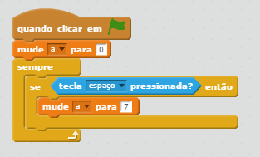
Perguntas:
1) O que é uma variável?
2) Qual o valor final da variável no programa, considerando que a tecla espaço é pressionada 10 vezes?

Slide 5




Perguntas:
Supondo uma lista de 10 elementos, quais elementos serão excluídos?
a) c)
b) d)

Slide 6
Arduino (Aula 3) Visualizando os segredos da computação

Slide 7
Eletrônica Básica: Lei de Ohm
Tensão Elétrica: Denotada por ∆V, representa a diferença de potencial (DDP) e é medida em volts (v);
Corrente Elétrica: É o deslocamento de cargas elétricas em um material condutor quando há diferença de potencial;
Resistência Elétrica: É a capacidade de um corpo qualquer se opor à passagem de corrente elétrica mesmo quando existe uma diferença de potencial aplicada.

Slide 8
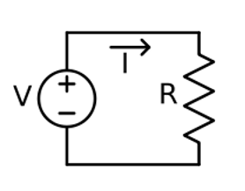
Eletrônica Básica: Lei de Ohm

Slide 9
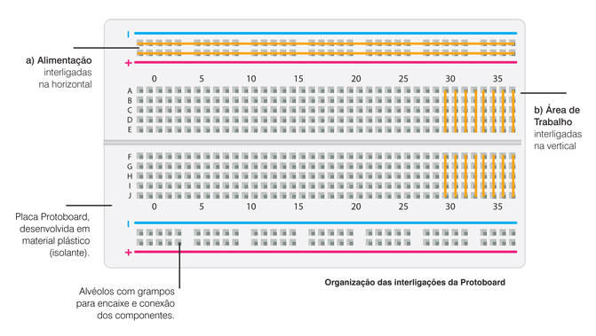
Protoboard

Slide 10
Perguntas

Slide 11
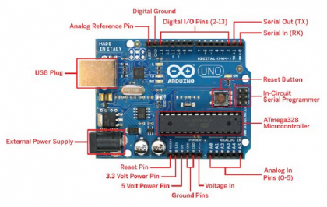
Arduino

Slide 12
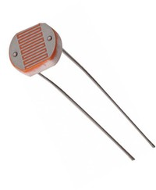
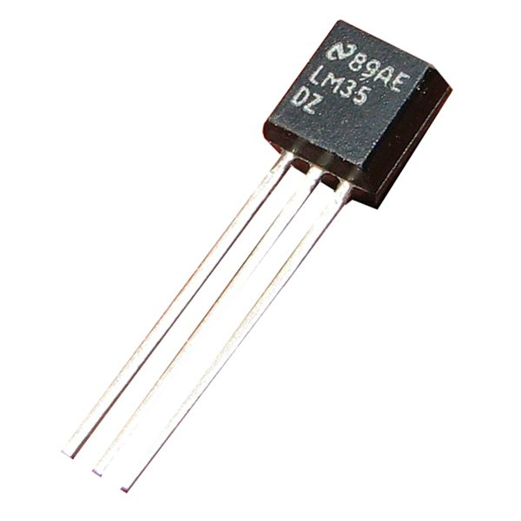
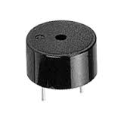
Portas Analógicas
Portas analógicas pegam as informações do ambiente
Exemplo: Luminosidade, temperatura, umidade

Slide 13



Portas Digitais
Usadas para os leds
Usadas para sensor de pressão

Slide 14
Perguntas

Slide 15
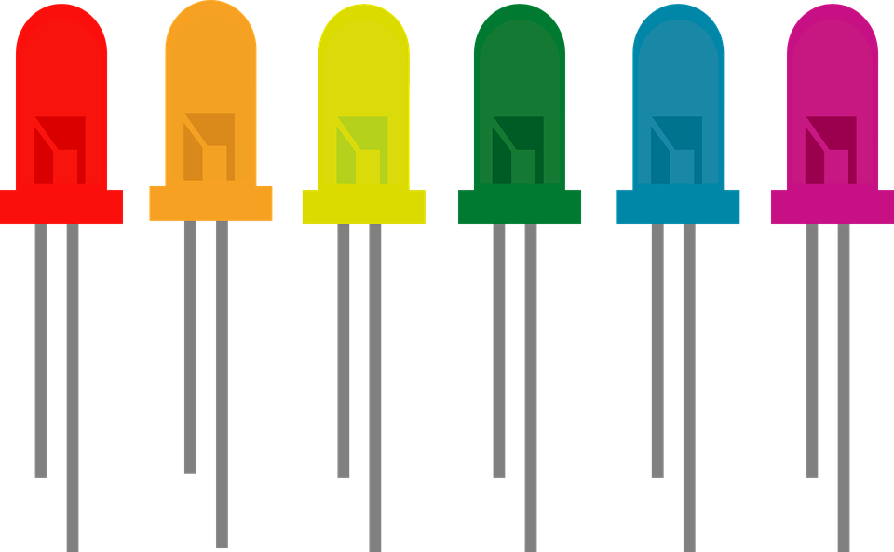
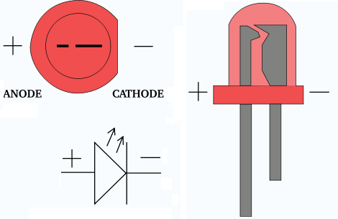
LED

Slide 16
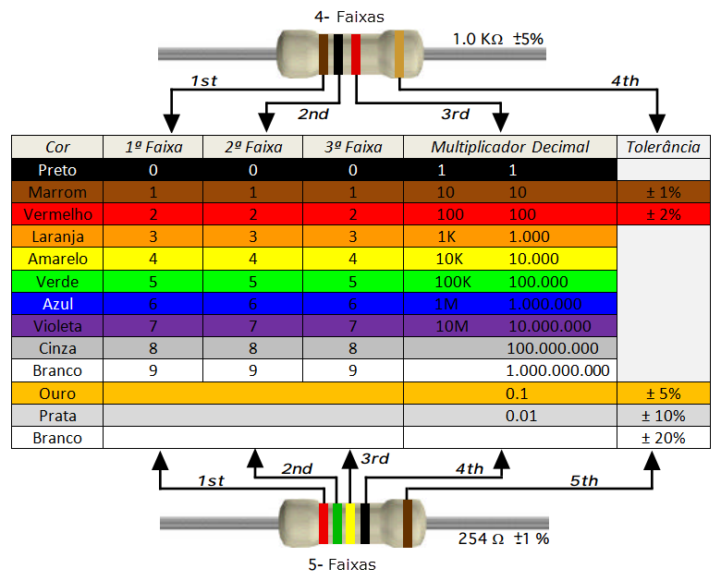
Resistor

Slide 17
Perguntas

Slide 18
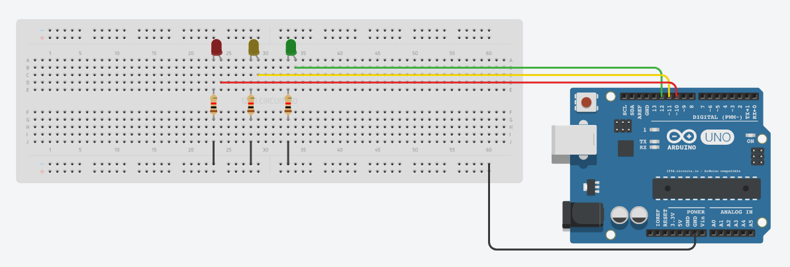
Faça você mesmo
Como ligar os leds

Slide 19
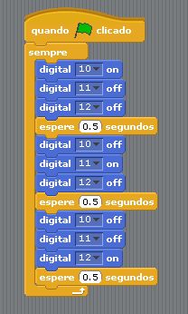
Faça você mesmo

Slide 20
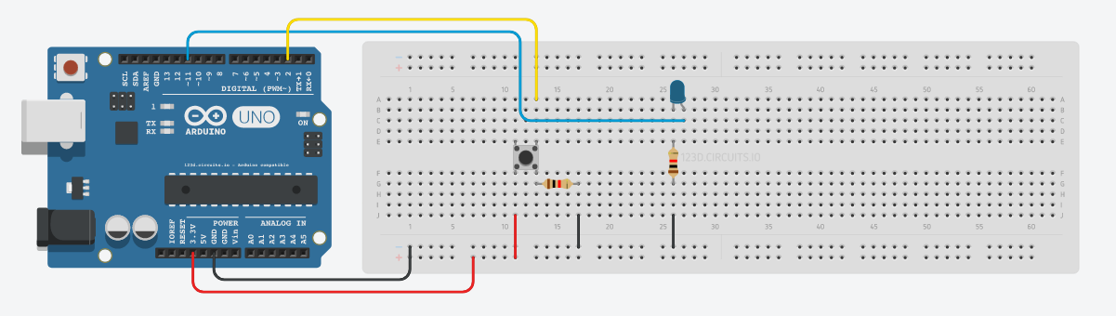
Faça você mesmo
Fazer semáforo com interferência do pedestre

Slide 21
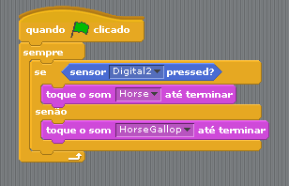
Faça você mesmo

Slide 22
Faça você mesmo
Desafio:
Fazer o semáforo funcionar com o botão.
obs: O código deverá verificar se o botão foi pressionado. Caso tenha sido pressionado mudar o sinal para o estado vermelho.

Slide 23
Desafio MASTERRR
O código deverá verificar se o botão foi pressionado apenas quando o sinal estiver verde. Caso tenha sido pressionado, após passar a metade do tempo em que o sinal verde fica ligado, mudar o sinal para o próximo estado.

